Slide 1
Государственное бюджетное образовательное учреждение высшего профессионального образования «Смоленский государственный медицинский университет» Министерства здравоохранения Российской Федерации Доклад на тему: «Способы измерения угла скрученности бедренной кости человека»
Выполнили:
Герасимова Т.А (пед. ф-т) и СтоляроваМ.В(пед. ф –т)
Смоленск 2018

Slide 2
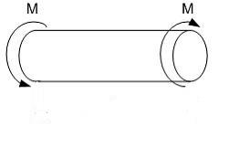
Деформация физического тела вокруг оси, проходящей через это тело, под действием противонаправленных сил ротации, приложенных к противоположным его концам считается торсией.

Slide 3
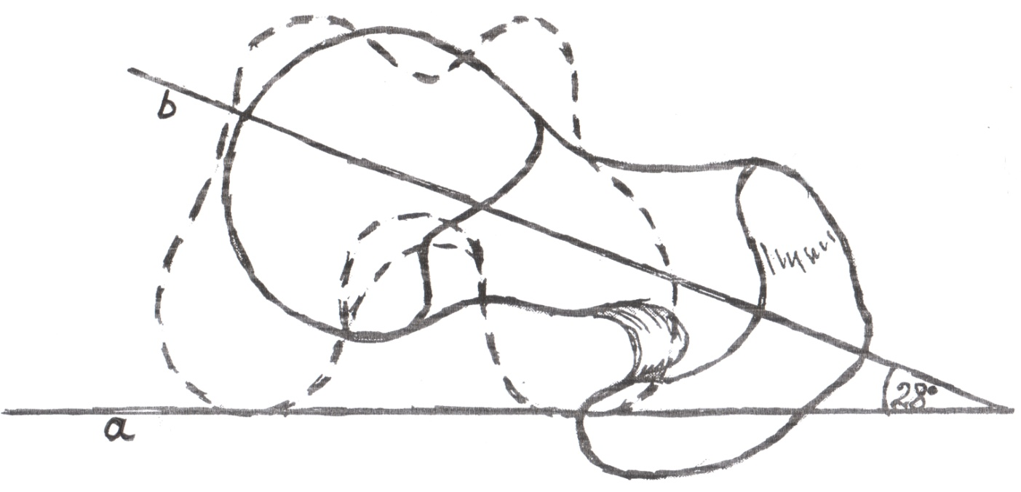
Угол скрученности (угол торсиона) бедренной кости – угол, образованный прямой, проходящей через задние поверхности обоих мыщелков, и продольной осью шейки и головки бедренной кости.

Slide 4
Параллелограф и держатель. Измеряется угол скрученности бедренной кости.

Slide 5
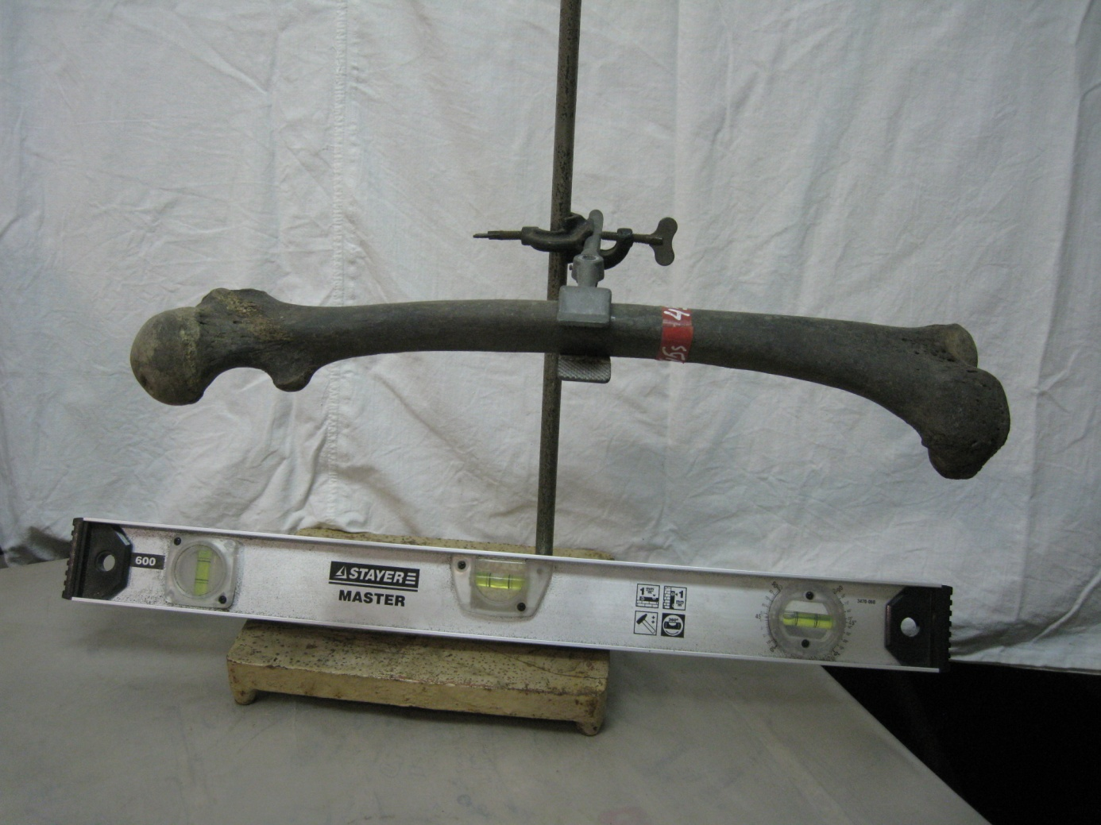
Стенд: используются фиксирующий штатив и строительный уровень для контроля горизонтальности поверхности, имеющий, как минимум, фиксированную ампулу на 0⁰ и поворотную ампулу на 360⁰

Slide 6
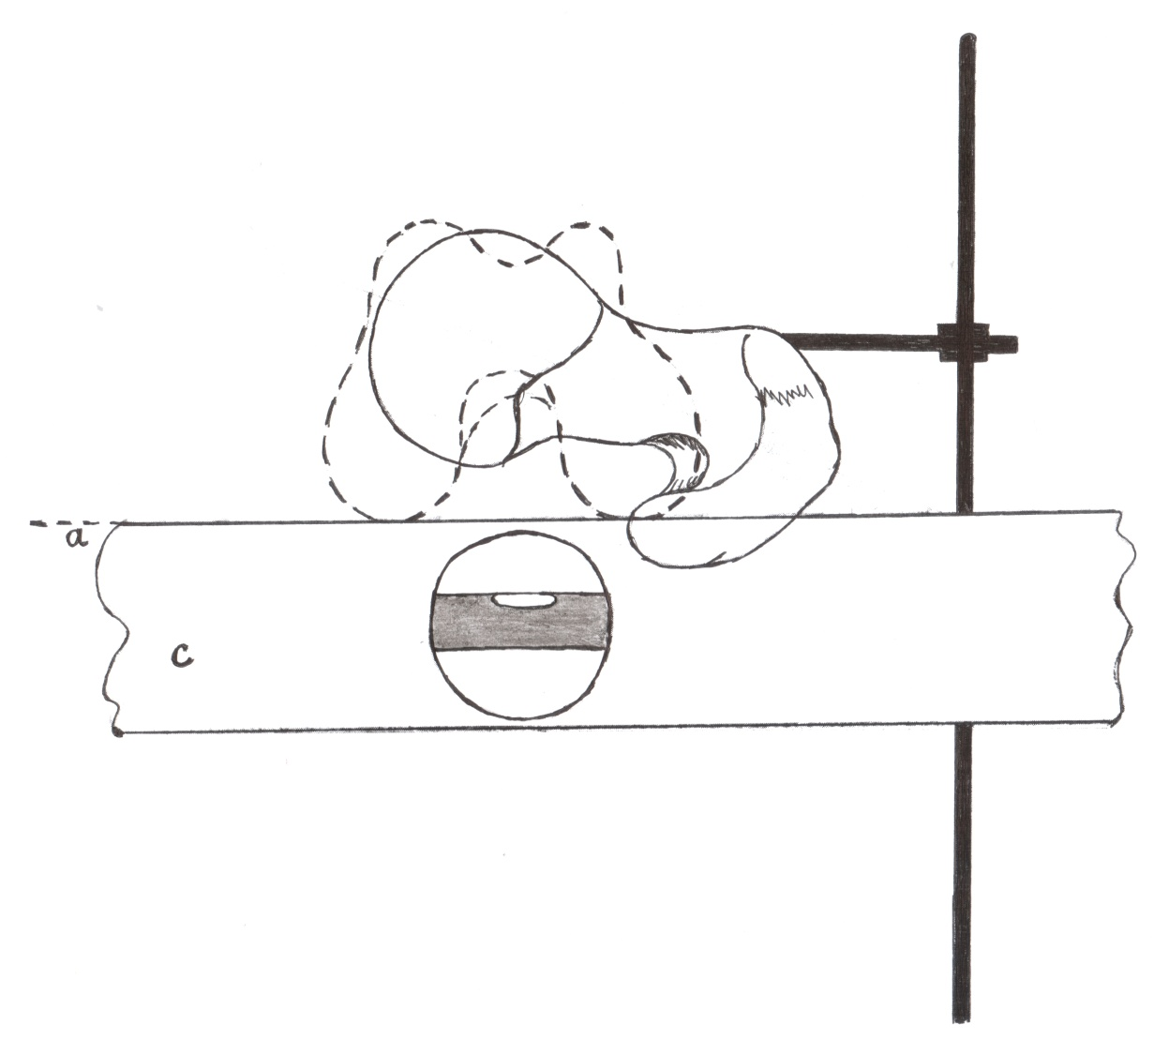
Измерение угла скрученности бедренной кости по предлагаемой методике. Кость фиксирована горизонтально. Вид сбоку (верхняя поверхность проксимального эпифиза - сплошная линия), нижний эпифиз бедренной кости – пунктирная линия; а – линейка строительного уровня; с – фрагмент строительного уровня с фиксированной ампулой на 0⁰.

Slide 7
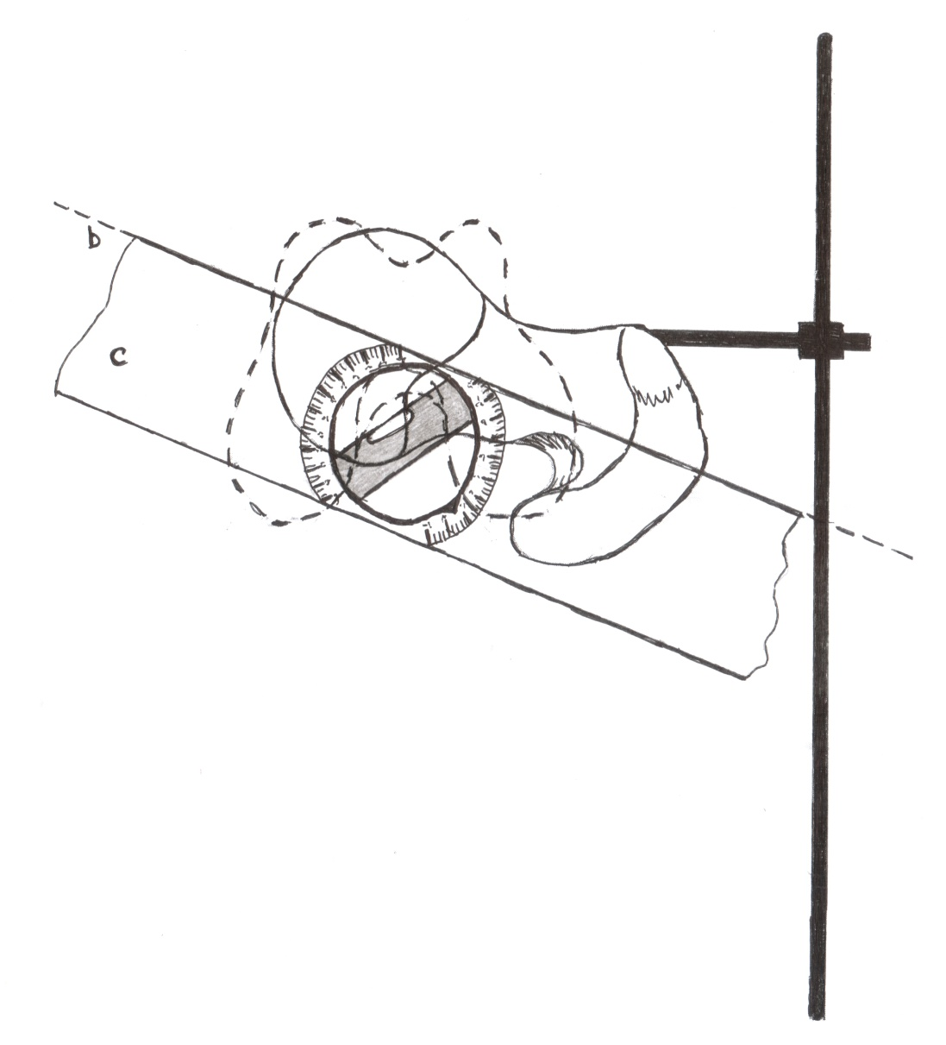
Измерение угла скрученности бедренной кости по предлагаемой методике. Кость фиксирована горизонтально. Вид сбоку (верхняя поверхность проксимального эпифиза - сплошная линия), нижний эпифиз бедренной кости – пунктирная линия; b – линейка строительного уровня; с – фрагмент строительного уровня с поворотной ампулой на 360⁰.

Slide 8
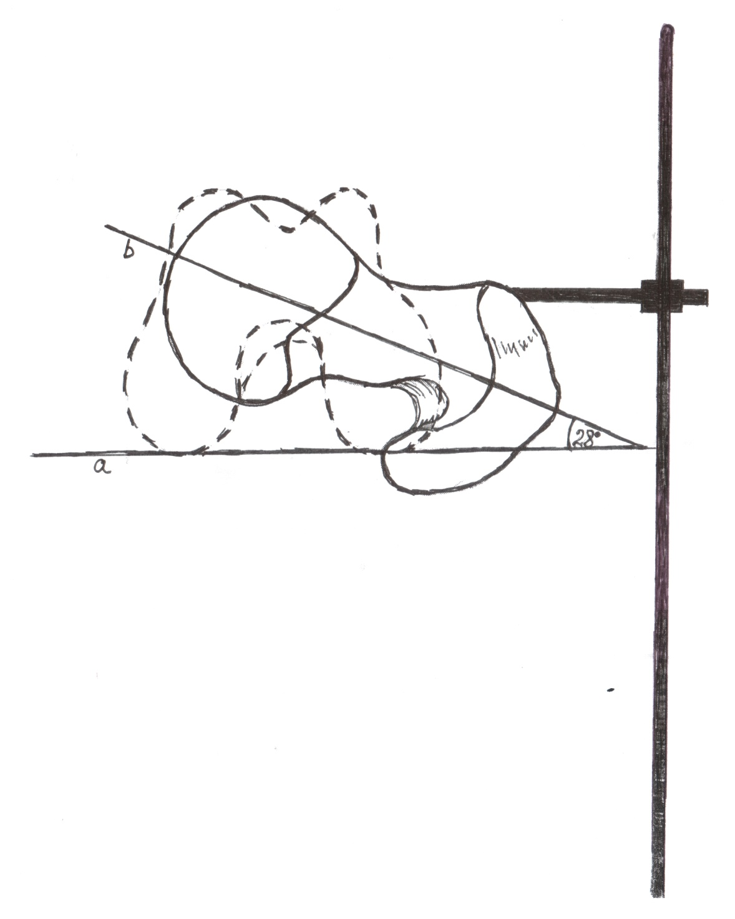
Результат измерения угла скрученности бедренной кости по предлагаемой методике. Кость фиксирована горизонтально. Вид сбоку (верхняя поверхность проксимального эпифиза - сплошная линия), нижний эпифиз бедренной кости – пунктирная линия; а – линия фиксации строительного уровня к мыщелкам бедренной кости; b – линия фиксации строительного уровня по линии, делящей головку и шейку бедренной кости пополам.

Slide 9
Список литературы:
Алексеев В. П. Остеометрия. Методика антропометрических исследований. – М. : Издательство «Наука», 1966. – 251 с.
Меренков В. Г., Тейкина О. Ю. Способ измерения углов скрученности длинных трубчатых костей // Патент РФ № 2567828 C1. Бюл. № 31.
Способ измерения угла скрученности бедренной кости : удостоверение на рационализаторское предположение № 1580 от 29.01.2013 / Тейкина О. Ю., Меренков В. Г. ; ГБОУ ВПО СГМУ Минздрава РФ .

Slide 10
Спасибо за внимание!

